Slide 1
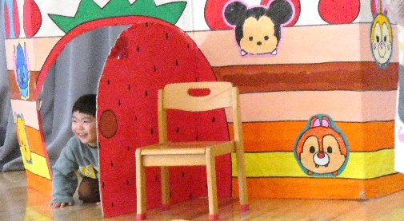
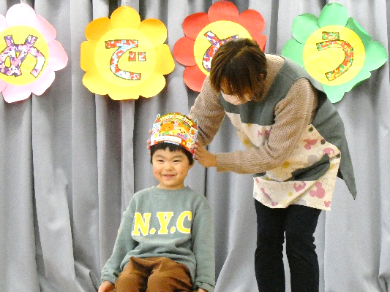
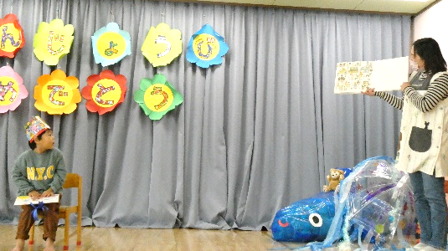
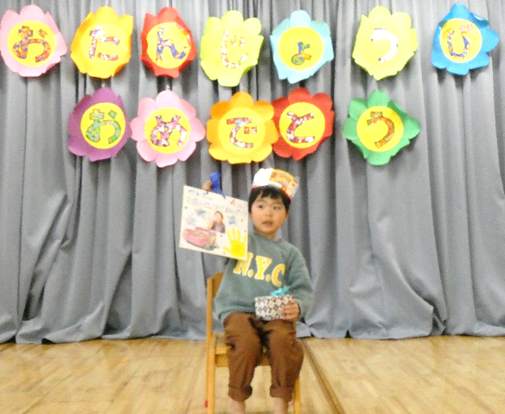
1２月２４日にお誕生会をしました。
お誕生日のお友だちは1名で
した。みんなでお祝いをし、
笑顔にっこり♡ほのぼのと
した楽しい会でした。
12月のお誕生会
1２月生まれのお友だちです!！
大好きな姉弟から「おめでとう」のことばと握手をしてもらったよ
ちょっと恥ずかしそうに登場♡
歌のプレゼントは
タンバリン担当♪
４さいになったよ！
得意なこと発表
プレゼントの冠をもらって、嬉しそうだね！
おめでとう！！
園長先生からの
お祝いのことばと
ぐりとぐらの絵本も
真剣にみていたね！
クリスマス発表会の時より、さらに高い高さに挑戦！
すごい！！

